Slide 1

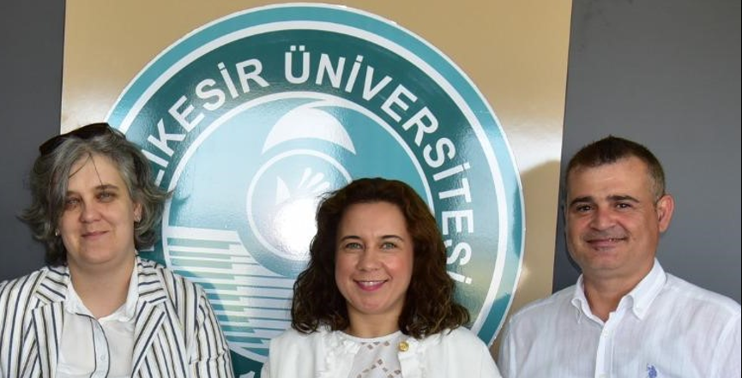
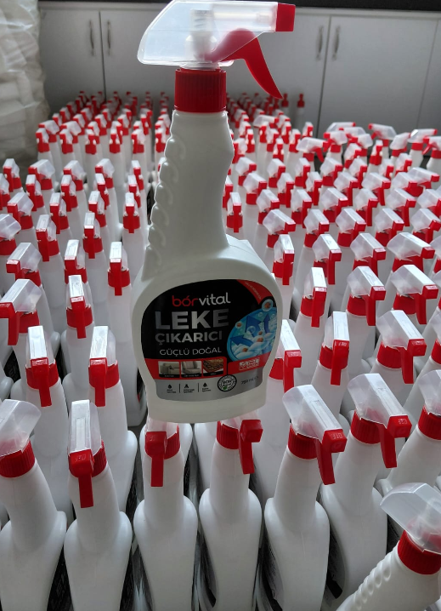

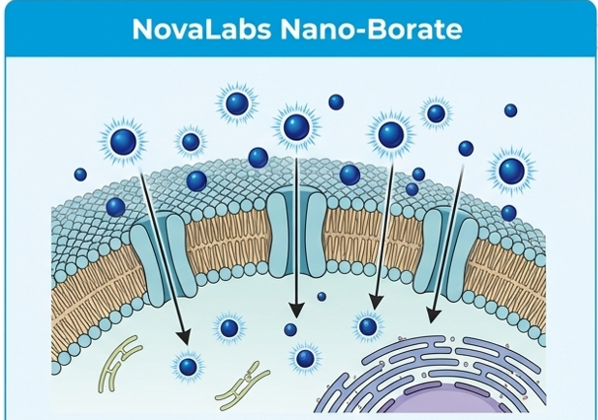
Kentsel Yaşamda Sürdürülebilir Kimyasal Ürün Kullanımı: Novalabs Kimya A.Ş. Örneği
Novalabs Kimya Sanayi ve Ticaret Anonim Şirketi / Balıkesir Teknokent
ÖZET
AMAÇ VE HEDEF KİTLE
TASARIM VE GÖRSELLER
KATMA DEĞER/YENİLİKÇİ YÖN
Bu çalışma, kentsel alanlarda geleneksel temizlik kimyasallarının yol açtığı çevresel ve biyolojik sorunlara sürdürülebilir bir çözüm sunmayı amaçlamaktadır. NovaLabs Kimya A.Ş. tarafından geliştirilen bor temelli nanoteknolojik formülasyonlar, yüksek etkinlik, düşük toksisite ve biyobozunur yapı özellikleri ile öne çıkmaktadır. Proje kapsamında geliştirilen ürünler; gıda güvenliği, arıcılık ve kentsel hijyen alanlarında uygulanabilir çözümler sunmaktadır.
Nanoteknoloji temelli yaklaşım sayesinde, patojenler üzerinde hızlı ve etkili sonuçlar elde edilirken, çevresel kalıntı ve direnç oluşumu minimize edilmektedir. Ayrıca yerli bor kaynaklarının yüksek katma değerli ürünlere dönüştürülmesi, ekonomik ve stratejik açıdan önemli bir avantaj sağlamaktadır.
Elde edilen bulgular, sürdürülebilir kimya temelli bu yaklaşımın hem çevresel etkilerin azaltılmasında hem de kamu sağlığının korunmasında güçlü bir alternatif sunduğunu göstermektedir.
Bu projenin temel amacı, kentsel alanlarda kullanılan geleneksel kimyasalların çevresel ve biyolojik etkilerine sürdürülebilir bir alternatif sunarak, bor temelli nanoteknolojik çözümlerle hijyen ve dezenfeksiyon süreçlerini yeniden yapılandırmaktır. Bu kapsamda, çevre dostu, biyobozunur ve yüksek etkinlikli ürünler geliştirilmesi hedeflenmektedir.
Projenin hedef kitlesini belediyeler, gıda ve hayvancılık sektörü, arıcılık faaliyetleri ve bilinçli tüketiciler oluşturmaktadır. Ayrıca proje, sürdürülebilirlik odaklı üretim ve uygulamalarla hem kamu sağlığının korunmasına hem de çevresel etkilerin azaltılmasına katkı sağlamayı amaçlamaktadır.
NovaLabs, bor temelli nanoteknolojik yaklaşımı, bilimsel doğrulama ve sürdürülebilir üretim prensipleriyle birleştirerek sektörde yenilikçi bir model sunmaktadır.
Kritik farklılaştırıcılar:
• Yüksek Etkinlik ve Hız:
Borvital, patojenlere karşı 1 dakika içinde 6 log/ml inhibisyon sağlarken, arı parazitleri üzerinde saniyeler içinde etki göstermektedir.
• Düşük Kalıntı ve Yüksek Güvenlik:
Formülasyonlar, EFSA limitleri dahilinde çalışmakta ve insan sağlığı açısından güvenli kullanım sunmaktadır.
• Bilimsel Doğrulama:
Ürünler, kontrollü saha koşullarında test edilerek akademik olarak doğrulanmaktadır.
• Yerli Kaynak ve Yüksek Katma Değer:
Türkiye’nin bor rezervleri, ileri teknoloji ürünlere dönüştürülerek ekonomik ve stratejik değer yaratılmaktadır.
Şekil 1: NovaLabs A.Ş. Kurucu Ortakları
YÖNTEM
Nanoteknolojinin sağladığı moleküler hassasiyet, kimyasal kullanım miktarını düşürürken biyolojik etkinliği artırmanın anahtarıdır. NovaLabs, her ürün grubunda Yaşam Döngüsü Analizi (LCA) yaklaşımını benimser.
Teknik Metodoloji: Üretim süreçlerindeki kritik teknik parametreler şunlardır:
Na/B Oranı: Sentez aşamasında Na/B oranının belirli aralıkta tutulması, kristallenmeyi önleyen ve yüksek çözünürlük sağlayan en kritik teknolojik eşiktir.
Partikül Mühendisliği: Hedef partikül çapı 100-300 nm aralığında (bazı uygulamalarda 15-100 nm) sabitlenerek hücre zarı porlarından geçiş maksimize edilmektedir.
Stabilizasyon: DLS (Dinamik Işık Saçılması) ve Zeta potansiyometre ölçümleriyle yüzey yükleri -30mv seviyesinde stabilize edilmektedir.
AR-GE Altyapısı: KOSGEB desteğiyle Balıkesir Teknokent'te kurulan laboratuvarımız; 2 adet manyetik karıştırıcı, 1 adet mekanik karıştırıcı, pH metre, masa santrifüjü, homojenizatör, hassas terazi, su banyosu, saf su cihazı, otoklav, inkübatör, etüv ve 100 L kapasiteli çift cidarlı reaktör kazanı gibi üst segment ekipmanlarla donatılmıştır. Bu altyapı, teorik formülasyonların pilot ölçekli üretimine olanak tanımaktadır.
Şekil 2: Borvital Leke Çıkarıcı
GELİŞİM/İYİLEŞTİRME ALANI
Şirketin gelecek planları arasında, ürünlerin farklı sektörlerdeki uzun vadeli etkilerinin daha geniş ölçekli saha çalışmaları ile desteklenmesi öne çıkmaktadır. Özellikle farklı iklim koşulları ve kullanım senaryolarında performans doğrulamalarının artırılması, ürün güvenilirliğini daha da güçlendirecektir.
Bununla birlikte, üretim süreçlerinin ölçeklendirilmesi ve endüstriyel kapasitenin artırılması, pazara erişim hızını önemli ölçüde geliştirecektir. Uluslararası sertifikasyon süreçlerinin tamamlanması ve farklı regülasyonlara uyum sağlanması da projenin küresel ölçekte yaygınlaşmasına katkı sağlayacaktır.
Ayrıca, Ar-Ge faaliyetlerinin sürdürülerek ürün çeşitliliğinin artırılması ve farklı uygulama alanlarına yönelik yeni formülasyonların geliştirilmesi hedeflenmektedir.
GİRİŞ
Modern kentsel ekosistemler, kontrolsüz nüfus artışı, yoğun endüstriyel faaliyetler ve değişen tüketim alışkanlıklarının oluşturduğu ciddi bir çevresel baskı altındadır. Bu süreçte temizlik ve hijyen uygulamaları zorunlu hale gelirken, geleneksel kimyasalların su ve toprak sistemlerinde oluşturduğu kalıcı kirlilik sürdürülebilirlik açısından önemli bir sorun ortaya çıkarmaktadır. Ayrıca, bu kimyasalların neden olduğu biyolojik direnç gelişimi ve gıda zincirine taşınan toksik kalıntılar, hem çevresel hem de halk sağlığı açısından kritik riskler oluşturmaktadır.
Bu bağlamda, sürdürülebilir kimya yaklaşımları yalnızca alternatif bir çözüm değil, zorunlu bir dönüşüm olarak öne çıkmaktadır. NovaLabs Kimya A.Ş., bor temelli nanoteknolojik formülasyonlar geliştirerek, geleneksel klor ve fosfat içerikli ürünlerin yerine çevre dostu, biyobozunur ve yüksek etkinlikli çözümler sunmayı hedeflemektedir. Bu çalışma, söz konusu yaklaşımın kentsel hijyen, gıda güvenliği ve çevresel sürdürülebilirlik üzerindeki potansiyel katkılarını ortaya koymayı amaçlamaktadır.
Şekil 3: Hijyenik Temizleme Ürünü
İLETİŞİM
Şekil 4: Nanoborat etki mekanizması
Yazarın adı: Gülşah ÇELİK GÜL
E-posta adresi: gulsahcelik@balikesir.edu.tr
Savaştepe MYO Veterinerlik Bölümü

